Slide 1
Зимние забавы.
Зимние виды спорта.
Безопасность.
Подготовила тьютор МБДОУ № 258
Соловова В.Ю.
2026г.

Slide 2
Что такое забава?
Это развлечение,игра, потеха.
Синонимы или похожие слова: баловство, веселье, забавка, зазноба,
затея, игрушка, любимая, любушка,
пересмешка, потеха, радость, развлекаловка, развлекуха, развлечеие, удовольствие,
утеха, шутка,

Slide 3

Зимние забавы

Slide 4


Slide 5
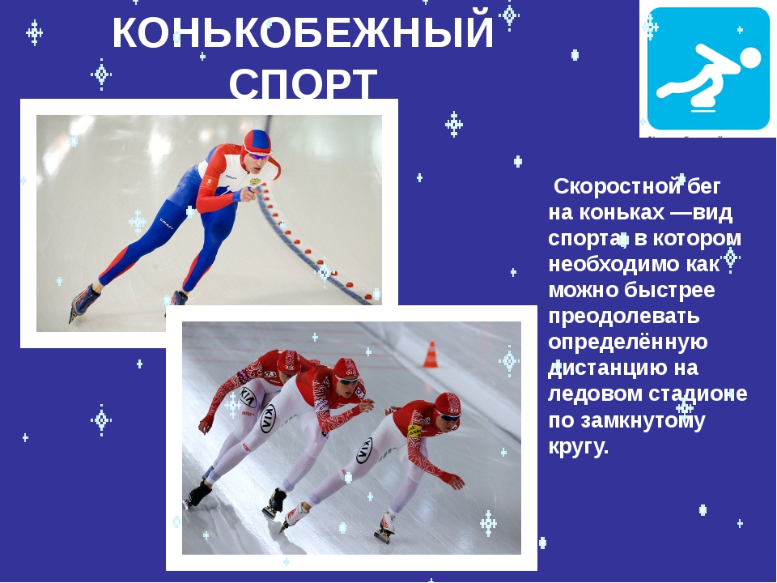
Зимние виды спорта

Slide 6
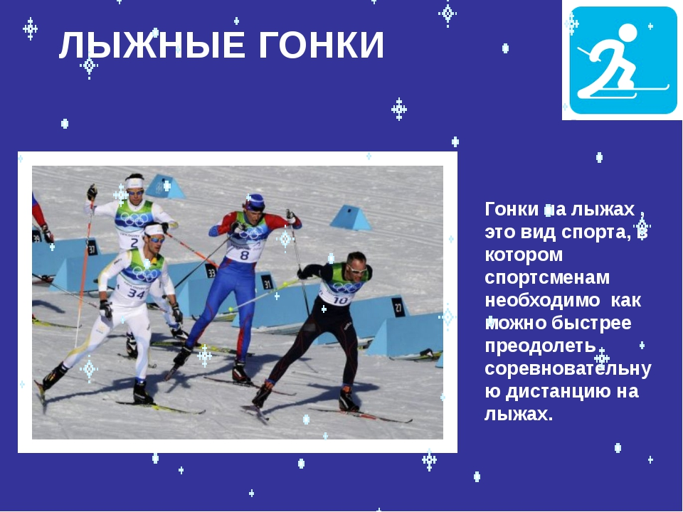

Slide 7
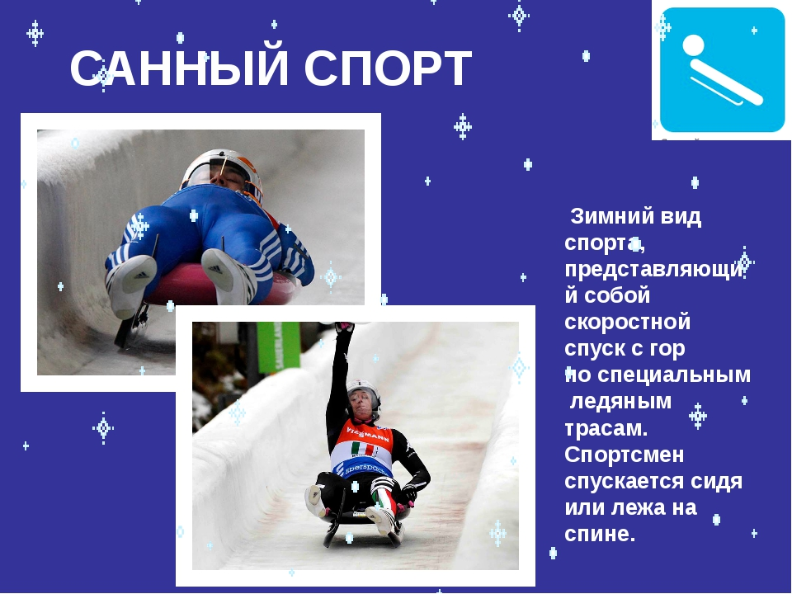

Slide 8
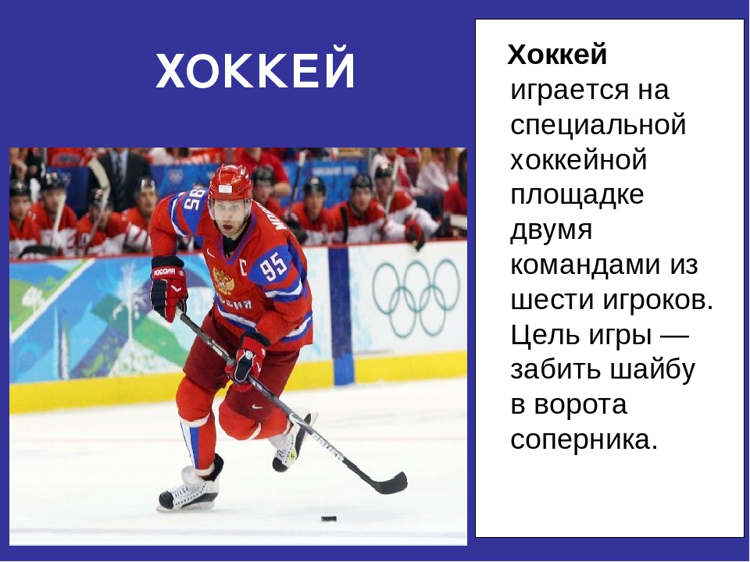

Slide 9


Slide 10


Slide 11


Slide 12


